Slide 1



Môn Toán lớp 3
BÀI 73 - THU THẬP, PHÂN LOẠI,
GHI CHÉP SỐ LIỆU. BẢNG SỐ LIỆU
(Tiết 3)

Slide 2
Bảng thống kê điểm nề nếp của lớp 3B trong 4 tuần vừa qua?
Tuần | 1 | 2 | 3 | 4
Điểm | 10 | 10 | 10 | 9.9

Slide 3

Bài 1. Cho bảng số liệu về số giờ đọc sách của các bạn Việt, Mai, Nam và Rô-bốt trong tuần vừa qua.
Dựa vào bảng trên, hãy cho biết trong tuần qua:
a) Mỗi bạn dành bao nhiêu giờ để đọc sách?
b) Bạn nào dành nhiều thời gian để đọc sách nhất?

Slide 4
1. Cho bảng số liệu về số giờ đọc sách của các bạn Việt, Mai, Nam và Rô-bốt trong tuần vừa qua.
Trong tuần qua, mỗi bạn dành số giờ để đọc sách là:
- Bạn Việt dành 7 giờ để đọc sách.
- Bạn Mai dành 9 giờ để đọc sách.
- Bạn Nam dành 10 giờ để đọc sách.
- Bạn Rô-bốt dành 8 giờ để đọc sách.
b) Bạn nào dành nhiều thời gian để đọc sách nhất?
- Bạn Nam dành nhiều thời gian để đọc sách nhất.

Slide 5
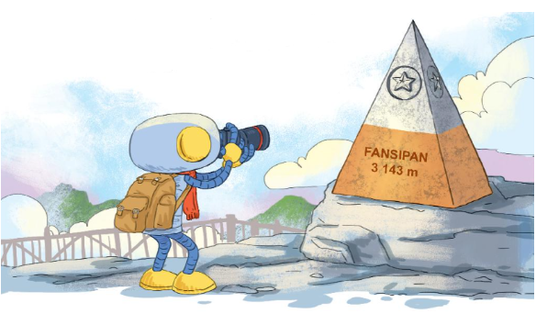
2. Rô-bốt vừa ghé thăm Sa-Pa trong một chuyến đi dài ba ngày. Nhiệt độ không khí thấp nhất và cao nhất trong ba ngày tại đó được Rô-bốt ghi chép lại như sau:
- Ngày 1: 10 ºC – 17 ºC.
- Ngày 2: 11 ºC – 19 ºC.
- Ngày 3: 7 ºC – 12 ºC.

Slide 6


Slide 7
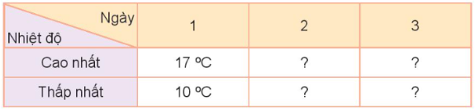
2. Rô-bốt vừa ghé thăm Sa-Pa trong một chuyến đi dài ba ngày. Nhiệt độ không khí thấp nhất và cao nhất trong ba ngày tại đó được Rô-bốt ghi chép lại như sau:
- Ngày 1: 10 ºC – 17 ºC.
- Ngày 2: 11 ºC – 19 ºC.
- Ngày 3: 7 ºC – 12 ºC.
Số?
Dựa vào thông tin ở trên, hãy hoàn thành bảng số liệu sau:
19 ºC
12 ºC
11 ºC
7 ºC

Slide 8
b) Dựa vào bảng đã điền ở câu a, tìm ngày có nhiệt độ xuống dưới 10 ⁰C.
19 ºC
12 ºC
11 ºC
7 ºC

Slide 9
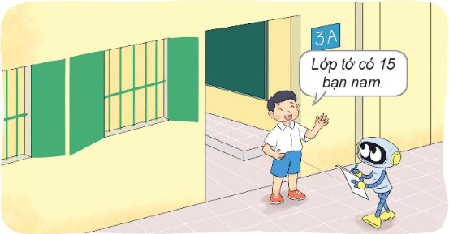
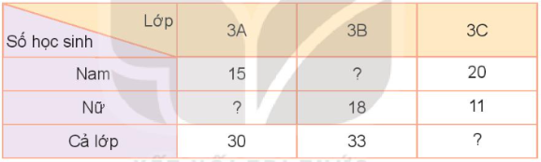
Bài 3. a) Hoàn thành bảng số liệu về số học sinh khối lớp 3 tại một trường tiểu học.
15
15
31

Slide 10
15
15
31
b) Dựa vào bảng số liệu trên, trả lời câu hỏi:
- Lớp nào có nhiều hơn 30 học sinh?
- Lớp nào có nhiều học sinh nữ nhất?
- Lớp nào có ít học sinh nữ nhất?
- Những lớp nào có số học sinh nam bằng nhau?
b) Dựa vào bảng số liệu trên, ta có:
- Lớp 3B, 3C có nhiều hơn 30 học sinh.
- Lớp 3B có nhiều học sinh nữ nhất.
- Lớp 3C có ít học sinh nữ nhất.
- Những lớp 3A và 3B có số học sinh nam bằng nhau.

Slide 11



RUNG CHUÔNG VÀNG

Slide 12





Lớp Số HS | 3A | 3B | 3C
Nam | 15 | 15 | 20
Nữ | 15 | 18 | 11
Cả lớp | 30 | 33 | 31
Lớp nào có nhiều hơn 30 học sinh?
Câu 1
3A
A
3A; 3B
B
c
3B; 3C
3A; 3C
D

Slide 13
Lớp Số HS | 3A | 3B | 3C
Nam | 15 | 15 | 20
Nữ | 15 | 18 | 11
Cả lớp | 30 | 33 | 31
Lớp nào có nhiều học sinh nữ nhất?
Câu 2
3A
A
3B
B
3C
c
3A; 3B
D

Slide 14
Lớp Số HS | 3A | 3B | 3C
Nam | 15 | 15 | 20
Nữ | 15 | 18 | 11
Cả lớp | 30 | 33 | 31
Lớp nào có ít học sinh nữ nhất?
Câu 3
A
3C
3B
B
c
3A
3A; 3C
D

Slide 15
Lớp Số HS | 3A | 3B | 3C
Nam | 15 | 15 | 20
Nữ | 15 | 18 | 11
Cả lớp | 30 | 33 | 31
Những lớp nào có số học sinh nam bằng nhau?
Câu 4
3A; 3C
A
3B; 3C
B
3A; 3B
c

Slide 16

MẾN CHÀO CÁC EM

